Slide 1
Aplicativo web para el entretenimiento y las competiciones de la comunidad friki en Bucaramanga “GTBGA”
Presentado por:
Esteban Janiot
Vanessa Sanabria

Slide 2
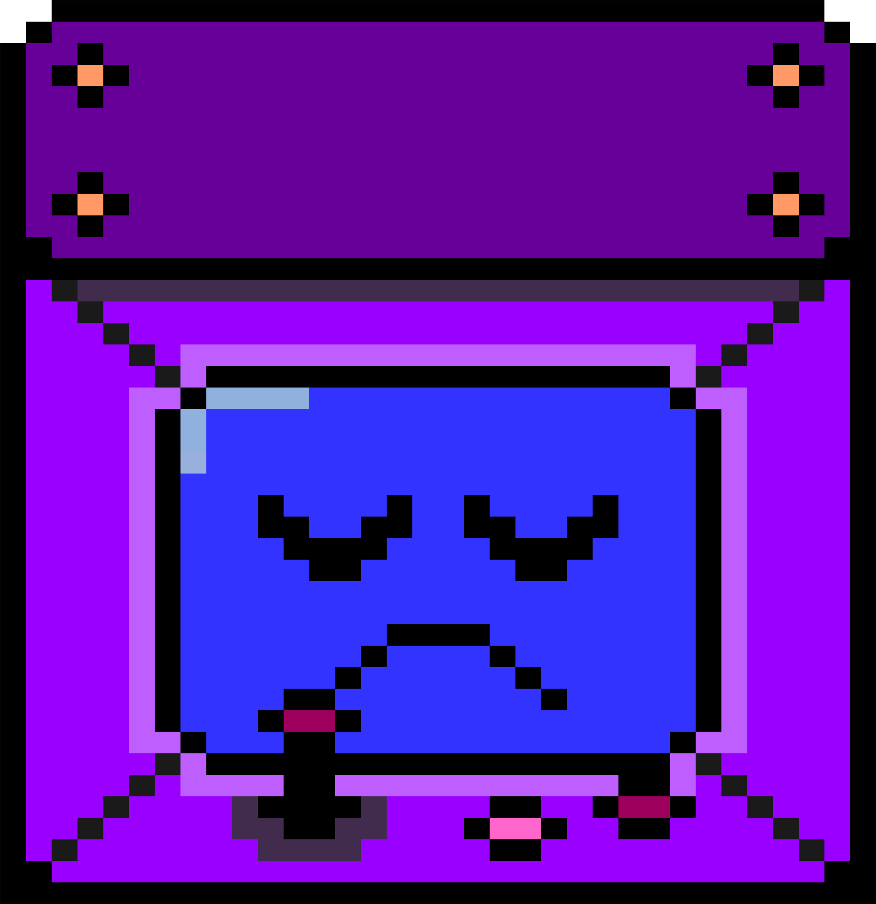
Problemática
En diferentes partes del país, como Bucaramanga, se realizan eventos que promueven la cultura friki. Sin embargo, las empresas suelen limitarse a promocionarse en redes sociales o eventos físicos, sin considerar la necesidad de una presencia digital más completa para organizar y promover sus actividades.

Slide 3
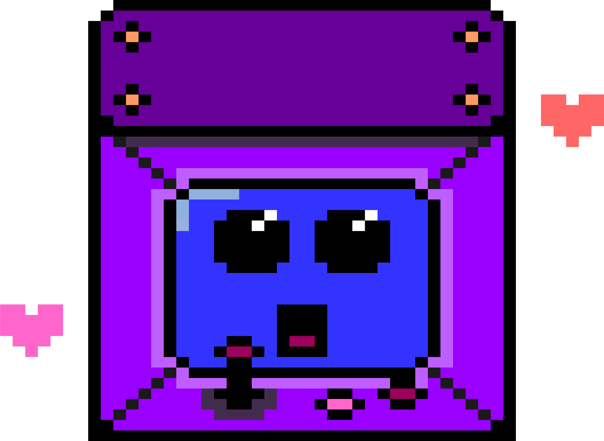
¿Qué haremos?
Una plataforma web responsive diseñada para la organización y promoción de eventos, torneos y actividades especiales dirigidas a la comunidad friki de Bucaramanga. Permite la presentación, gestión y generación de eventos de manera eficiente y centrada en las necesidades de esta comunidad especializada

Slide 4









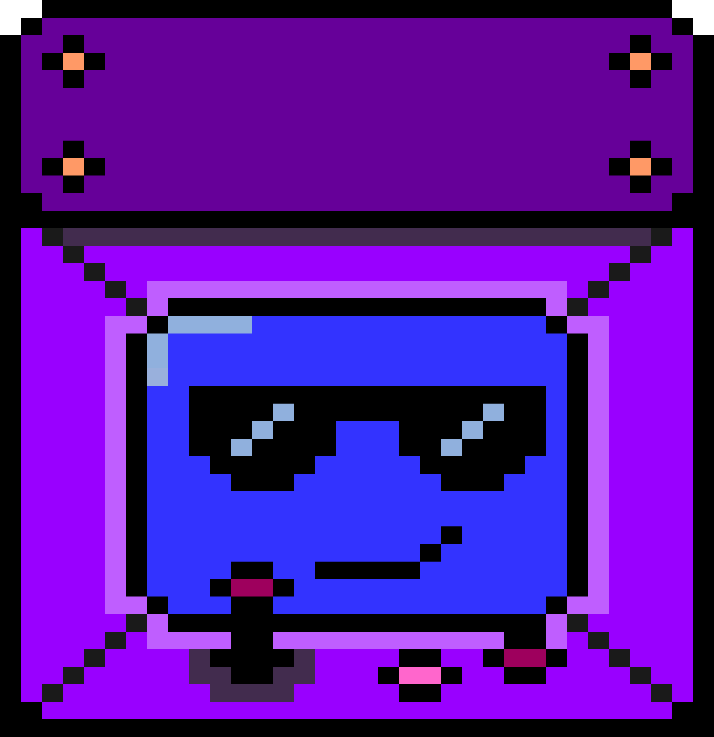
Entornos usados
Back
Front

Slide 5


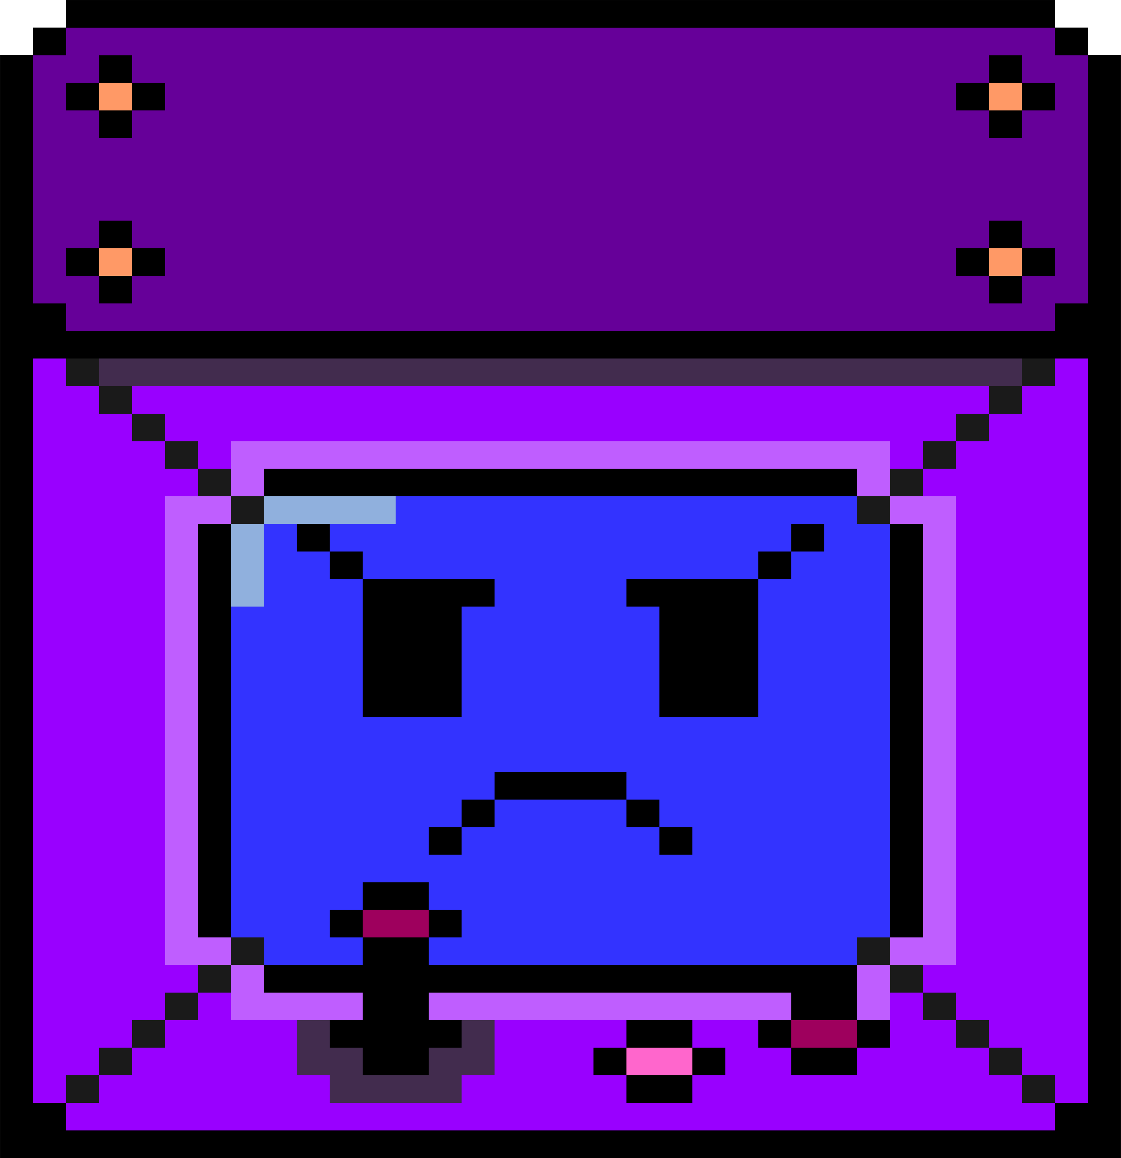
Bases de Datos
Relacional
No relacional

Slide 6


¿Quieres ver nuestro progreso? ¡Síguenos aquí!

